Slide 1


MindCare
От „5 ЧАСА СЪН“

Slide 2
1. Проблемът
В днешно време ние, подрастващите, живеем в свят, в който сме заобиколени от несигурност, тормоз в реалния живот и онлайн, липса на разбиране от другите и завишени очаквания.
Това води до стрес, депресия, затваряне в себе си (в най-добрия случай). Проблемът не е породен от липса на материали в Интернет, а от неспособността за адекватна диагноза.
В България цялата тема за ходенето на терапевт или психолог е табу. В допълнение, ние се чувстваме по-спокойни и сигурни пред компютъра. Затова решихме да създадем сайт за самопомощ. В последствие обаче идеята ни се разви в изграждането на социална платформа, с която да имаме достъп до психолози и терапевти.

Slide 3
2. Цел на проекта
Да създадем място, където без притеснения можем да споделяме и да получаваме адекватна помощ от квалифицирани специалисти.
Да улесним намирането на подходящия терапевт / психолог.
Да дадем възможност да ни се помогне по начин, който е най-близкия до нас.

Slide 4
3. Нашето решение
Нашата социална платформа предлага:
- Анонимност
- Удобство за получаване на помощ от всяка точка на света
- Времева неограниченост
- Регистрираните с профил терапевти имат видимост до всички запитвания

Slide 5
4. Демо!
Ако проработи…

Slide 6








5. Използвани технологии
Backend:
Spring boot, MySQL и Java
Django, SQLite и Python
Frontend:
HTML
CSS
JavaScript

Slide 7
Процес на работа
Day -1
Day 0
Day 1
Day 10(2)
- Подготовка преди състезанието
- Избирането на технологиите и (уж) ученето им
- Пълноценен сън
- 5 часа сън за всеки
- Трагични опити да оправим грешка в backend-a със Spring Boot, опит за login/register и чат система
- Краят на Spring Boot и последните надежди в Django
- Довършване на frontend-a
- nvm, на Spring Boot ще е
- На 6 къси кафета,
5 часа общо сън
- Презентиране
- Ядене на сладолед (за утеха или за празнуване)

Slide 8
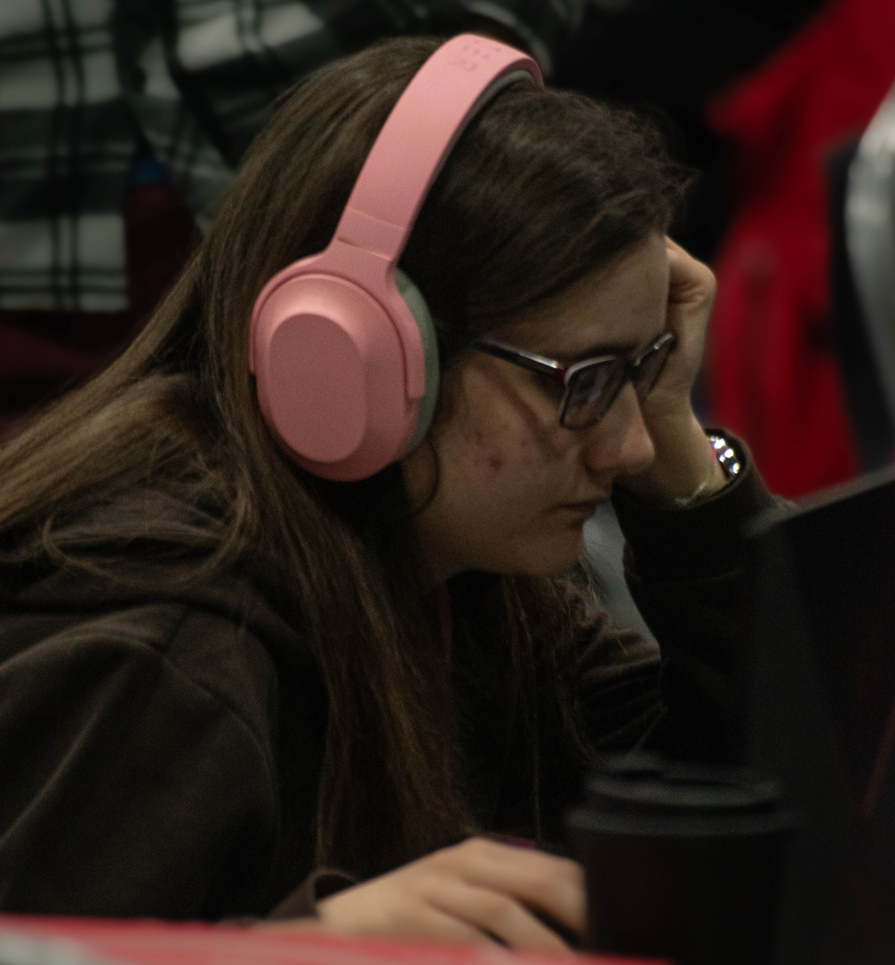
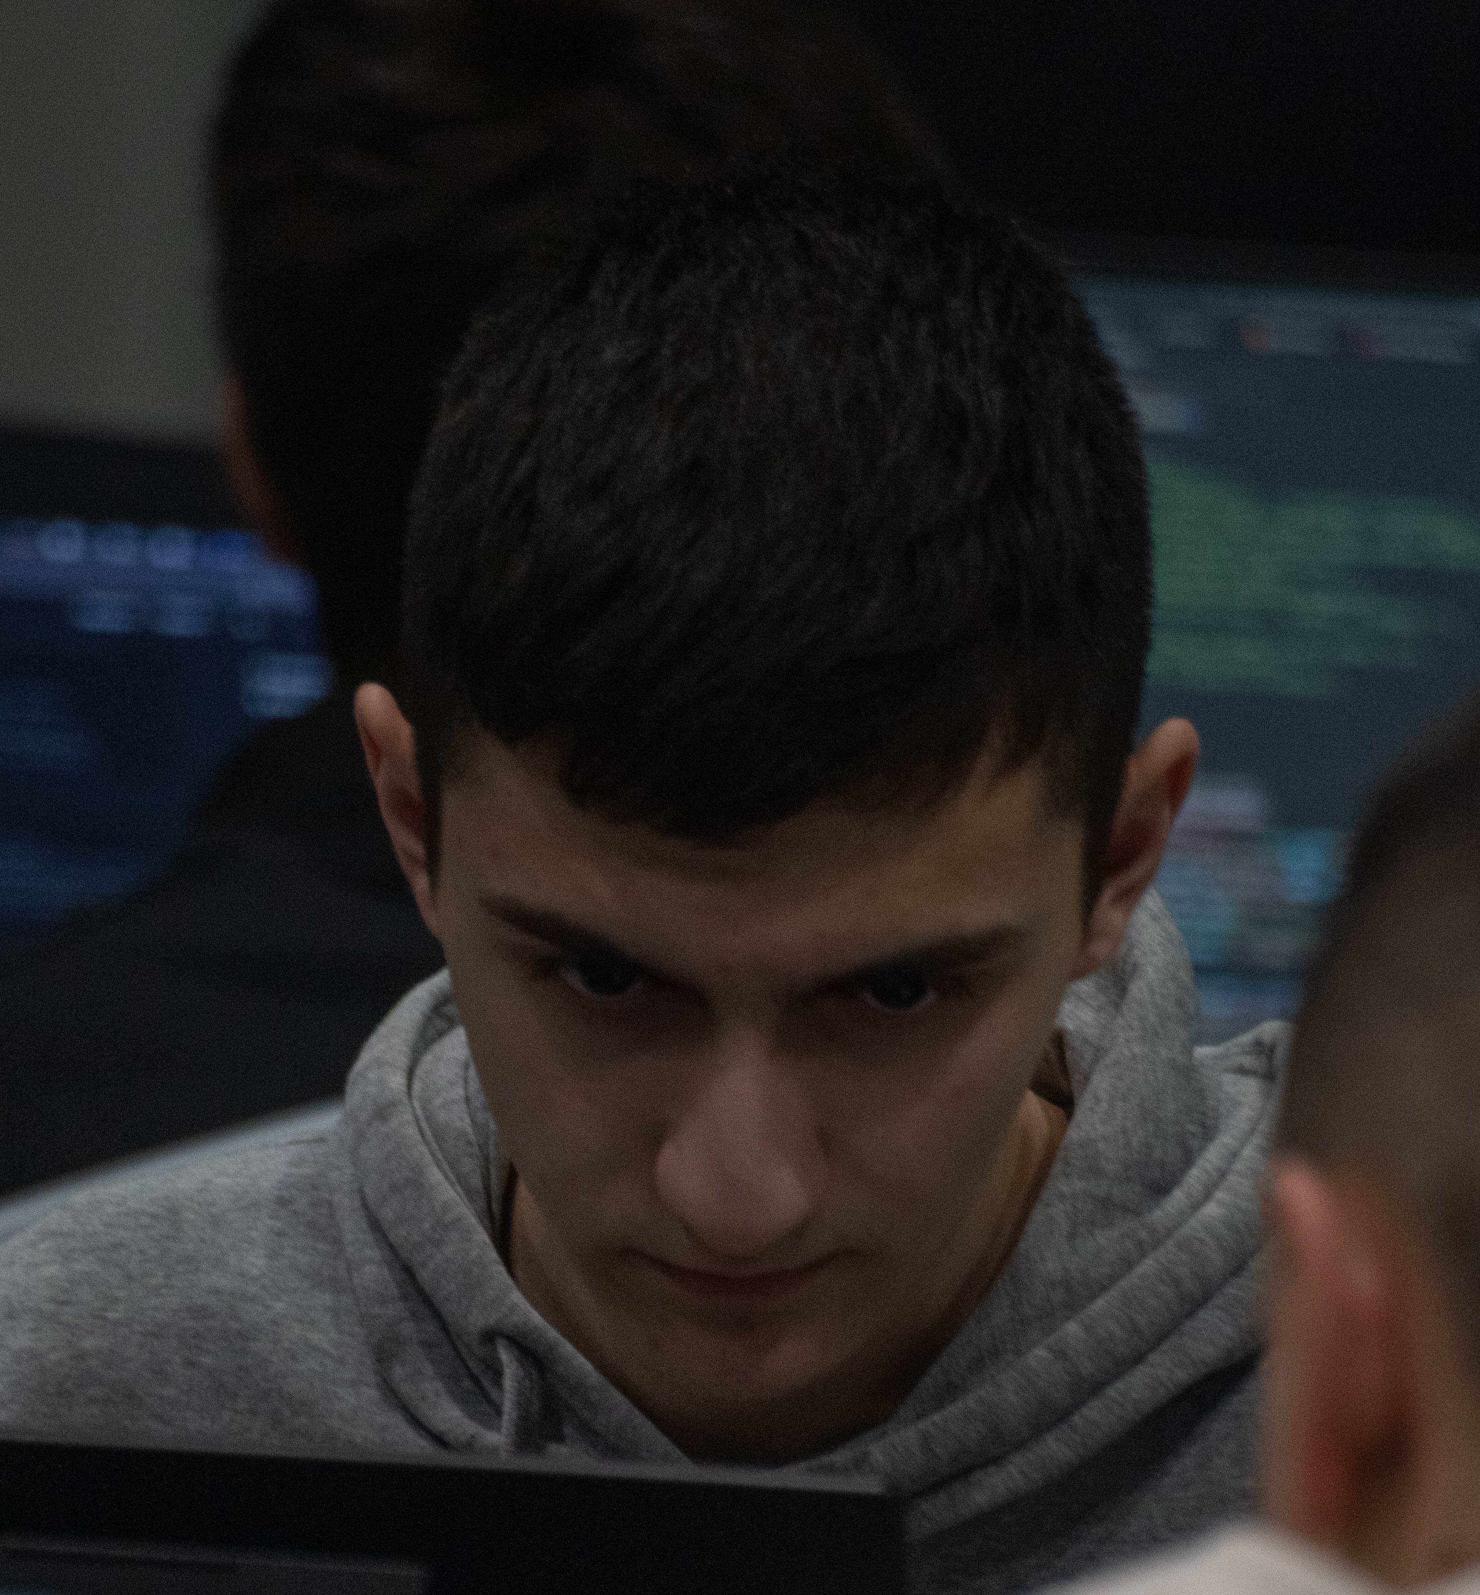
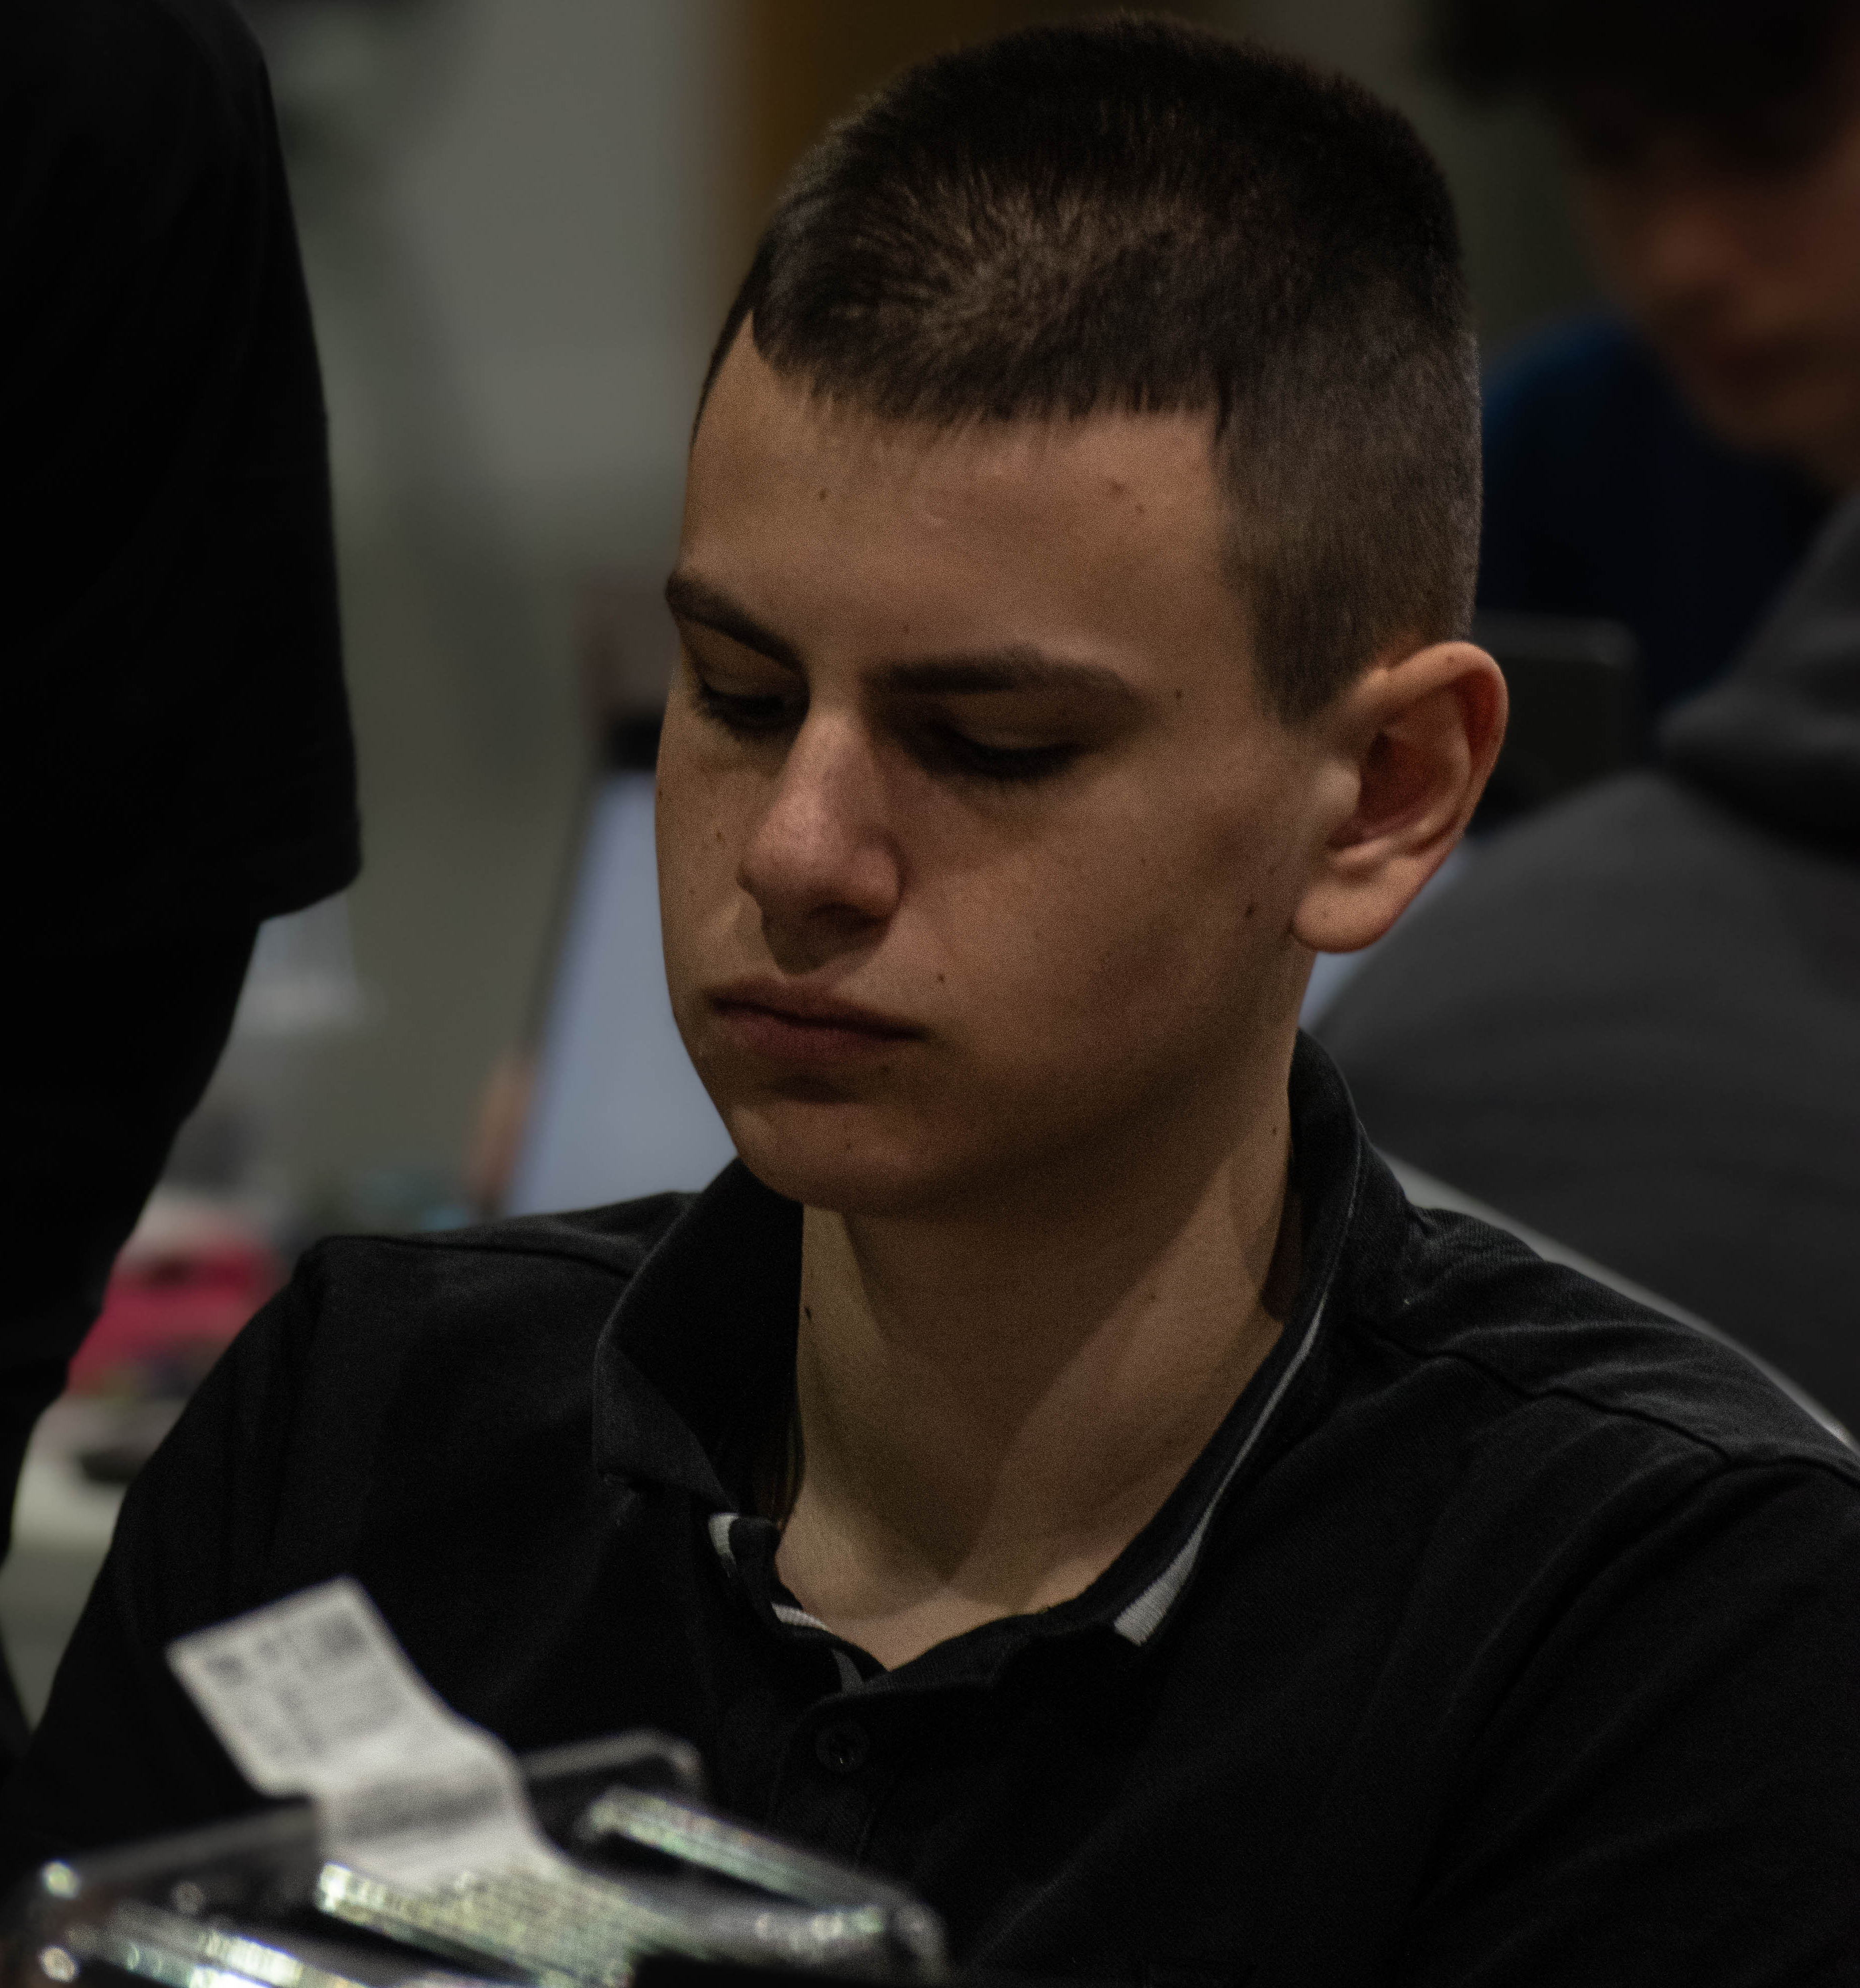
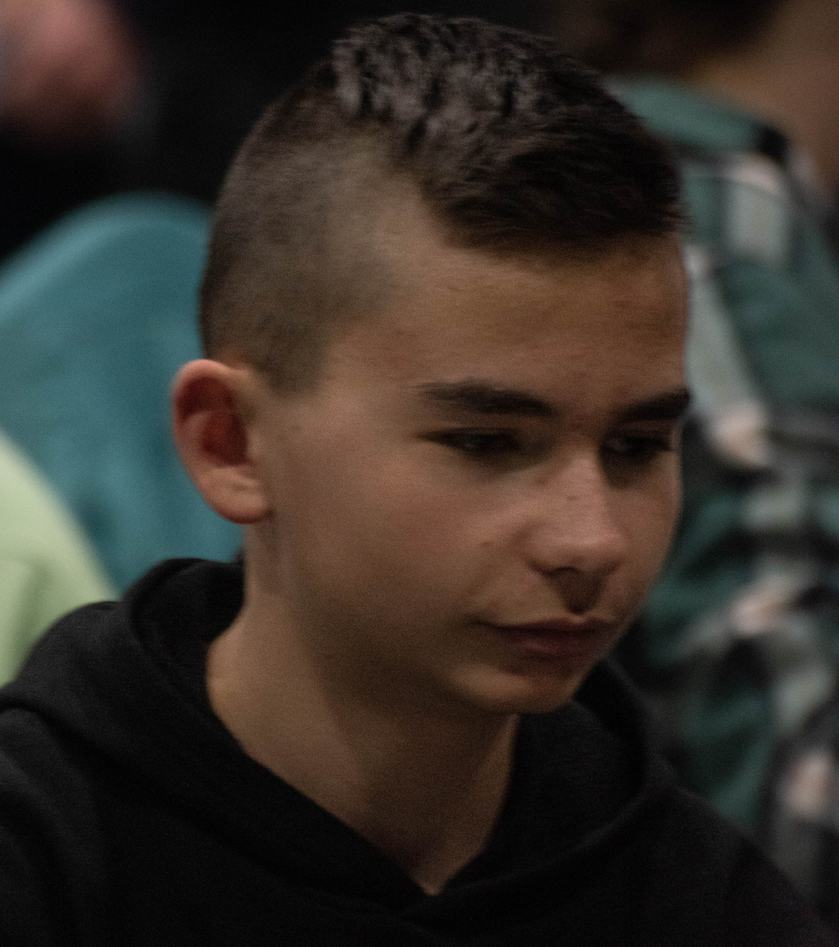
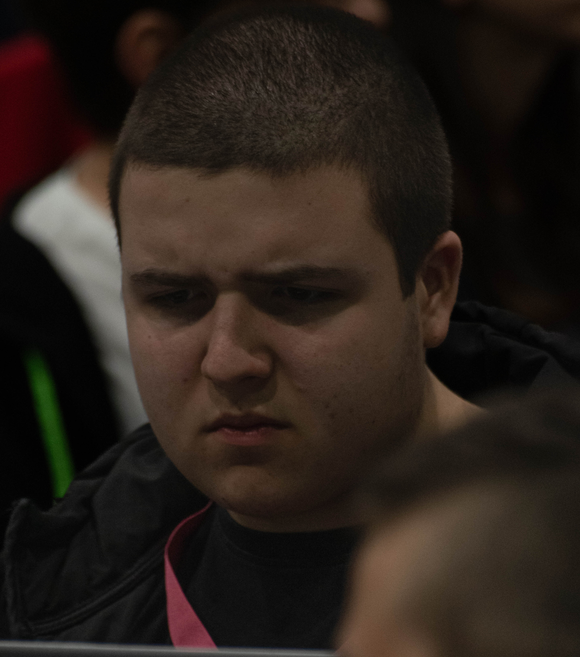
6. Нашият екип
Йордан Цонев
Мартин Валентинов
Иванета Иванова
Виктор Сираков
Кристиян Кобарелов

Slide 9
Благодарим за вниманието!

